Slide 1
КАРТОТЕКА
ПЕСЕН

Slide 2
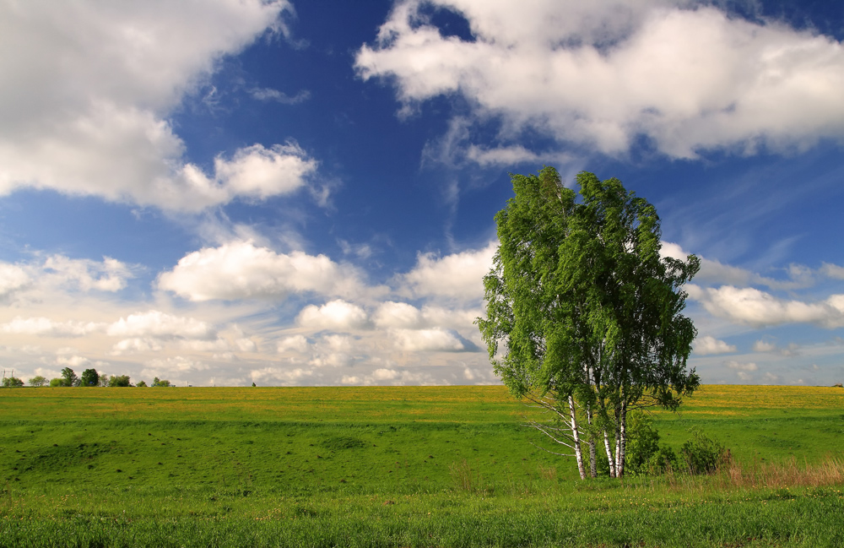

Slide 3
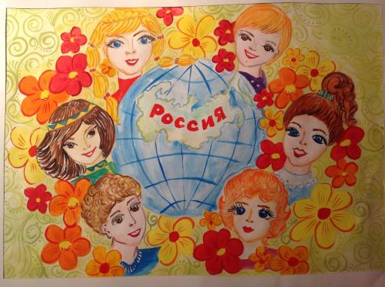

Slide 4
